Slide 1
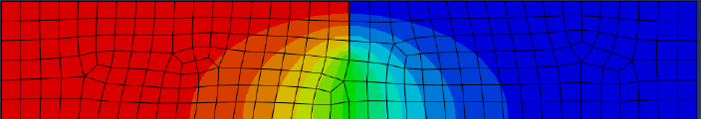
Método de los Elementos Finitos Problemas de difusión estacionarios.

Slide 2
El problema de flujo…
El flujo de un fluido en medios porosos ocurre cuando hay una diferencia de energía entre dos puntos del fluido. El flujo tiene lugar desde el punto de mayor energía (aguas arriba) al punto de menor energía (aguas abajo).
El nivel de energía de un fluido incompresible en un punto para un régimen estacionario viene representado por la Ecuación de Bernoulli, que calcula la altura total o piezométrica del fluido, h, en un punto como la suma de tres componentes: altura de presión, altura de elevación y altura de velocidad…

Slide 3
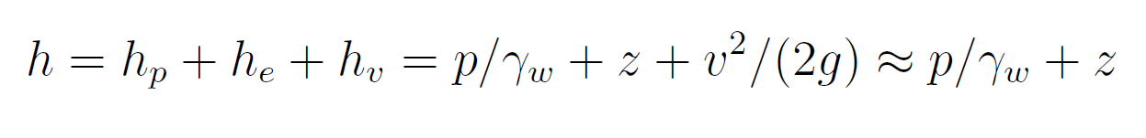

Ecuaciones del problema
Ecuación de Bernoulli
Gradiente hidráulico
Ecuación Darcy

Slide 4
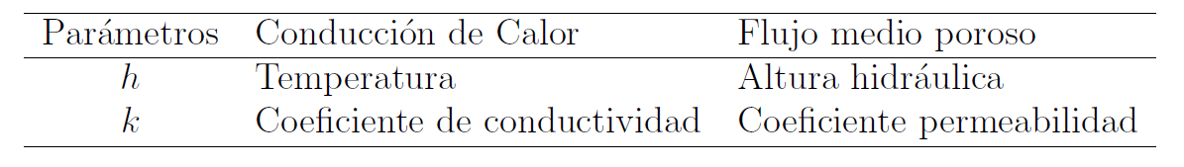
Estrategia de modelización en Abaqus
Se resuelve como un problema térmico
En Abaqus el problema de flujo de un fluido en un medio poroso esta dentro de una formulación acoplada que resuelve:
El problema mecánico de deformación del suelo (que podemos considerarlo rígido o deformable)
El problema de transporte de un fluido dentro del suelo
Abaqus también tiene implementado el problema de conducción de calor, que formalmente tiene la misma formulación que el problema de flujo de un fluido en un medio poroso – Ecuación de difusión
El problema de transporte de un fluido en un medio poroso usando el modulo de conducción de calor de Abaqus.

Slide 5
Problema a resolver
Caudal de agua saliente
Flujo en un punto dado
Carga hidráulica (subpresiones)
Presión de poro / altura piezométrica en un punto
Permeabilidad isotrópica

Slide 6
Estrategia de modelización en Abaqus
Condiciones de contorno
Dirichlet:
P, presión del fluido SE IMPONE COMO “z”, EN METROS
Impermeabilidad CONTORNOS DONDE NO SE IMPONE NADA
Neumann:
Flujo concentrado o drenajes (en negativo) -> Flujo de calor en Abaqus

Slide 7
Estrategia de modelización en Abaqus
Condiciones de contorno
Dirichlet:
y₁
y₂
z
h₁
h₂

Slide 8
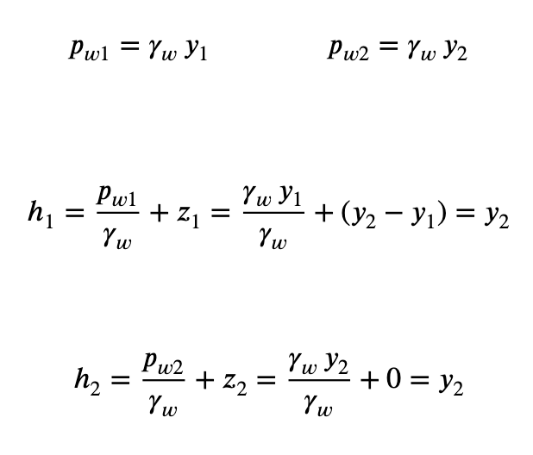
Estrategia de modelización en Abaqus
Condiciones de contorno
Dirichlet:
y₁
y₂
z
h₁
h₂

Slide 9
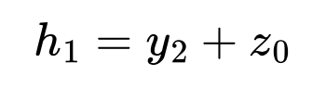
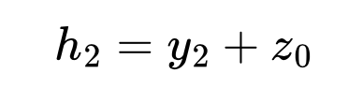
Estrategia de modelización en Abaqus
Condiciones de contorno
Dirichlet:
y₁
y₂
h₁
h₂
z₀
z

Slide 10


Estrategia de modelización en Abaqus
Condiciones de contorno
Dirichlet:
y₁
h₁
h₂
z₁
h₃
z

Slide 11
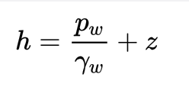
Estrategia de modelización en Abaqus
Condiciones de contorno
Dirichlet:
y₁
h₁
h₂
z₁
h₃
z

Slide 12
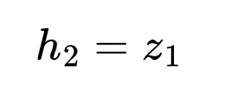
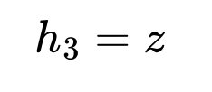
Estrategia de modelización en Abaqus
Condiciones de contorno
Dirichlet:
y₁
h₁
h₂
z₁
h₃
z

Slide 13
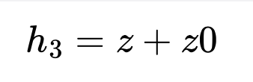

Estrategia de modelización en Abaqus
Condiciones de contorno
Dirichlet:
h₃
z

Slide 14

Módulo Visualización
Flujo saliente
Integramos!!

Slide 15

Módulo Visualización
Resultando de fuerzas

